Slide 1


RTU 是否繼續汰換成
IEC 61850變電所
供電系統工會聯合提案
114年4月 9日
1
1/25

Slide 2







簡 報 大 綱
壹、前言
貳、RTU與IEC61850比較
參、IEC 61850目前主要運用
肆、建議方案

Slide 3


壹、前言
勞資一心 未來嶄新

Slide 4

務實
國產化
大量的人力
既有的 穩定的
創新
走在世界的尖端
大量的物力
需技術深根
好好的設備
專業的台電人
大量的金錢
萬國廠牌
實質效益不大
電話報修員
勞資一心 未來嶄新

Slide 5
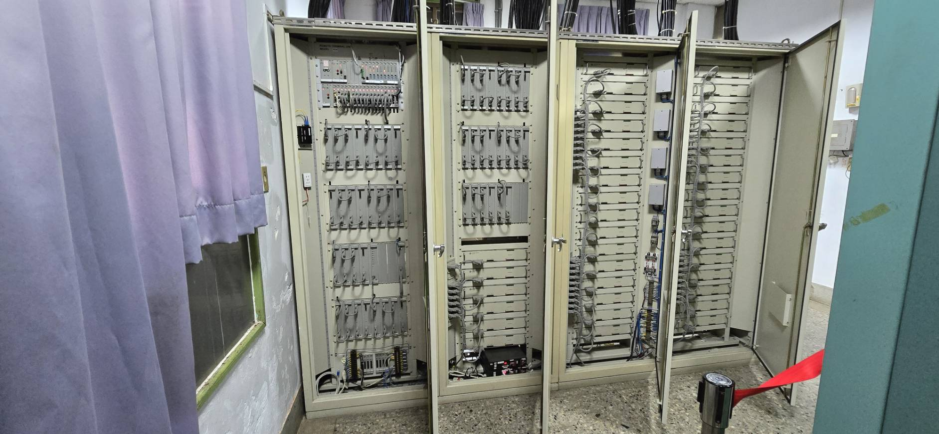
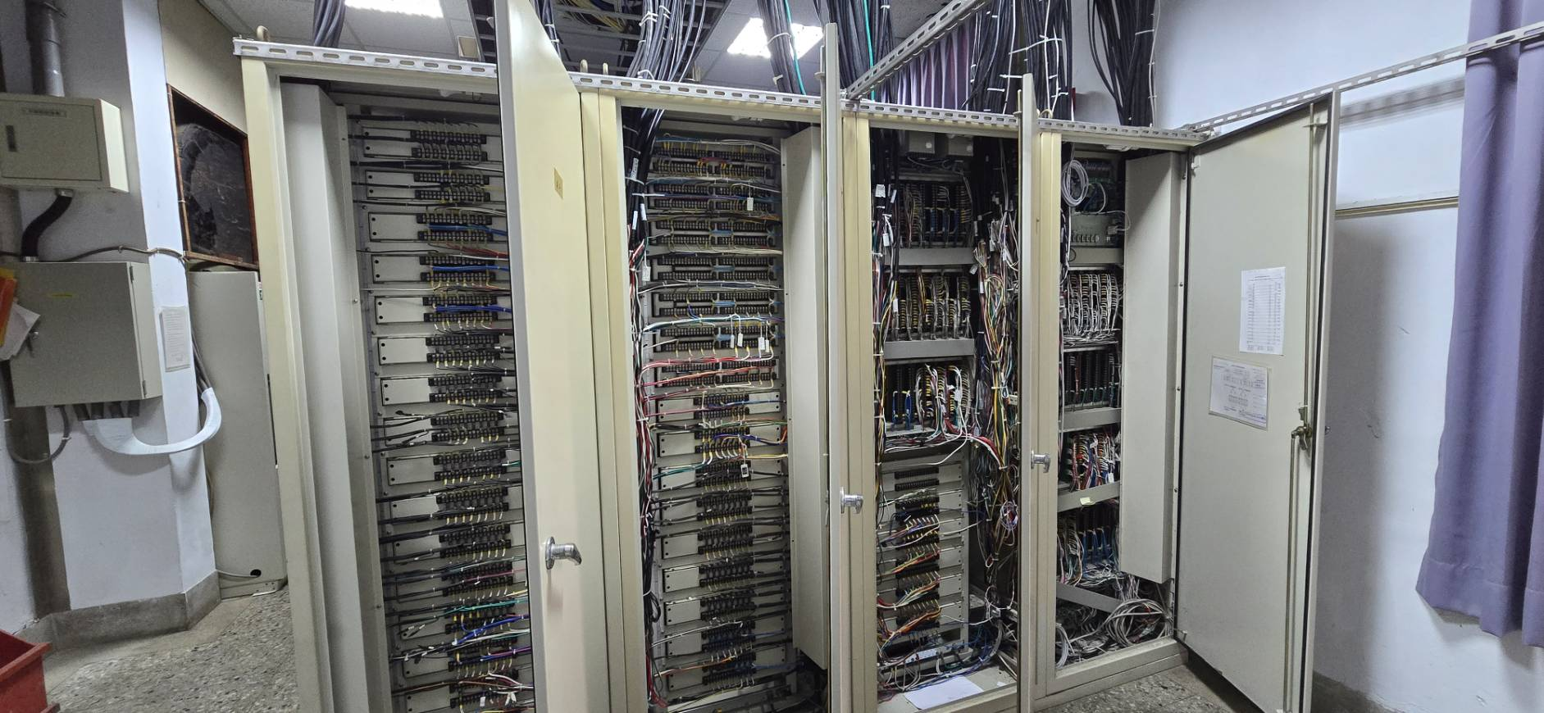
貳、RTU與IEC61850比較-架構與外觀
RTU架構與外觀
RTU正面
RTU背面
勞資一心 未來嶄新

Slide 6
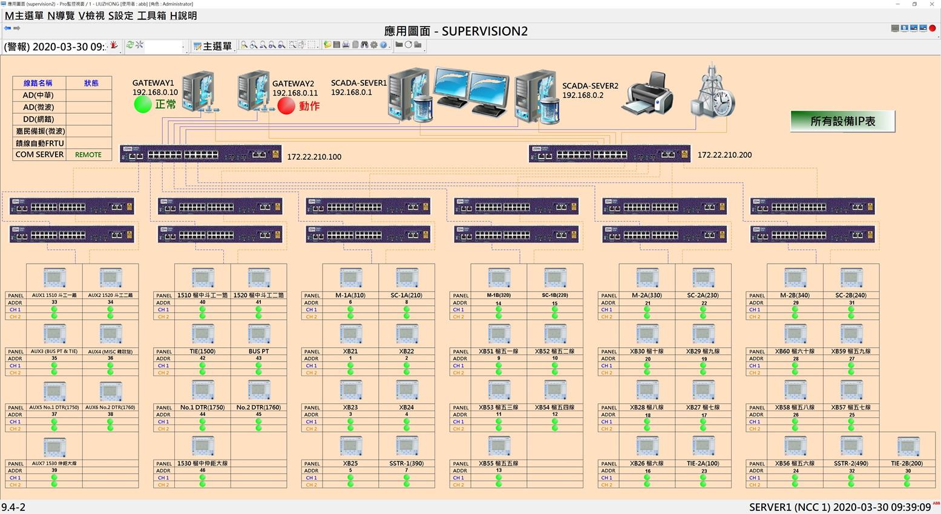
IEC 61850設備架構
電腦
交換機(SWITCH)
智慧電子設備
(IED)
勞資一心 未來嶄新

Slide 7
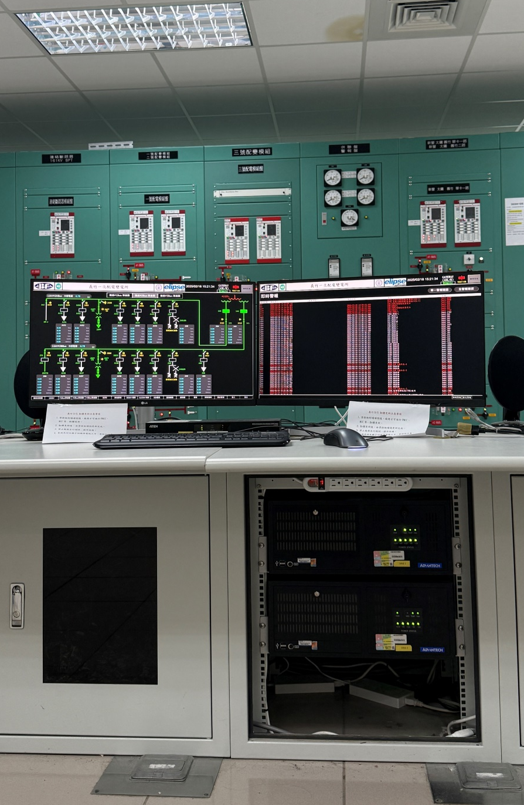
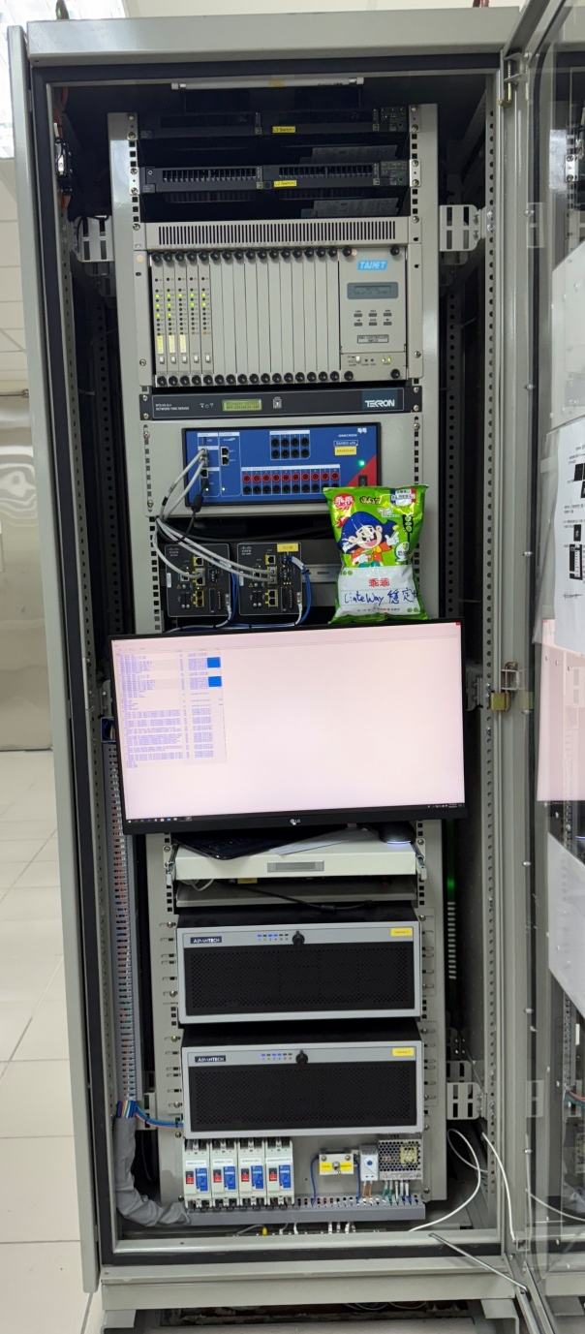
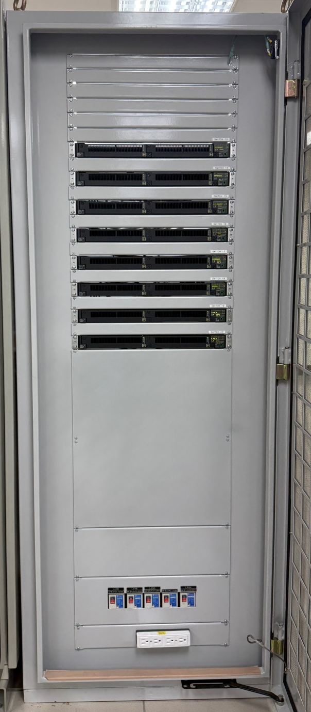
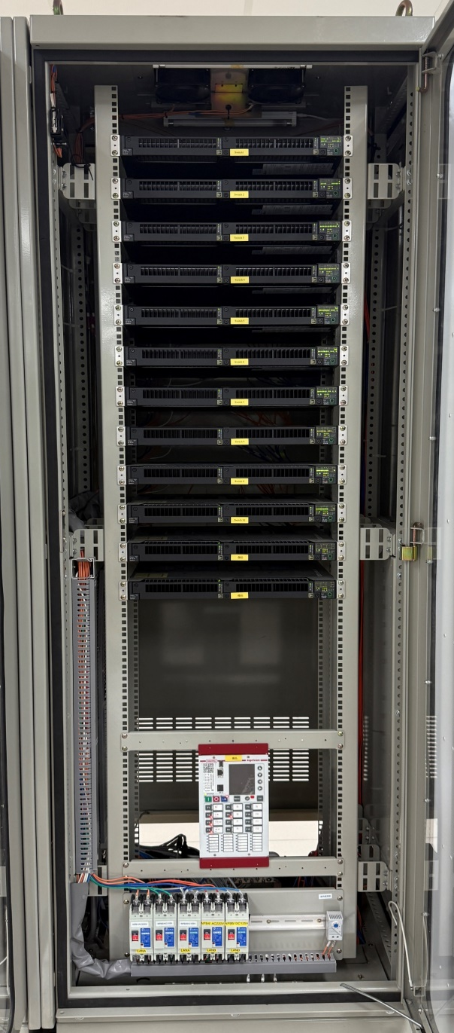
IEC 61850設備
人機介面*2套
(SCADA-HMI)
交換機*2台
(SWITCH)
交換機*8台
(SWITCH)
交換機*12台
(SWITCH)
閘道器*2台
GateWay
勞資一心 未來嶄新

Slide 8
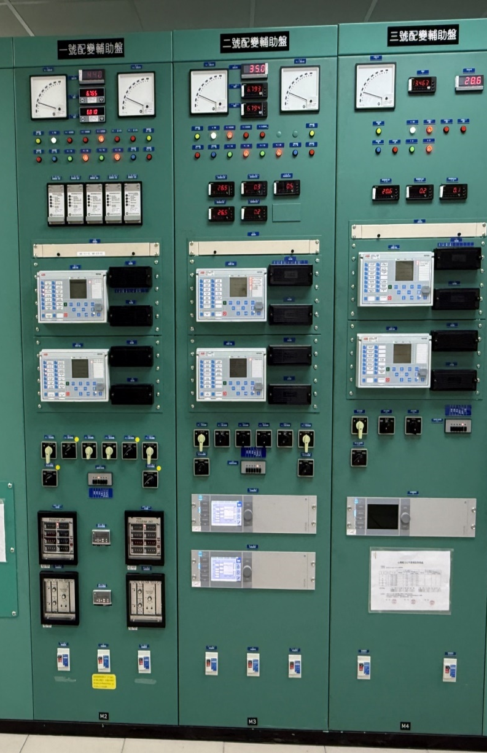
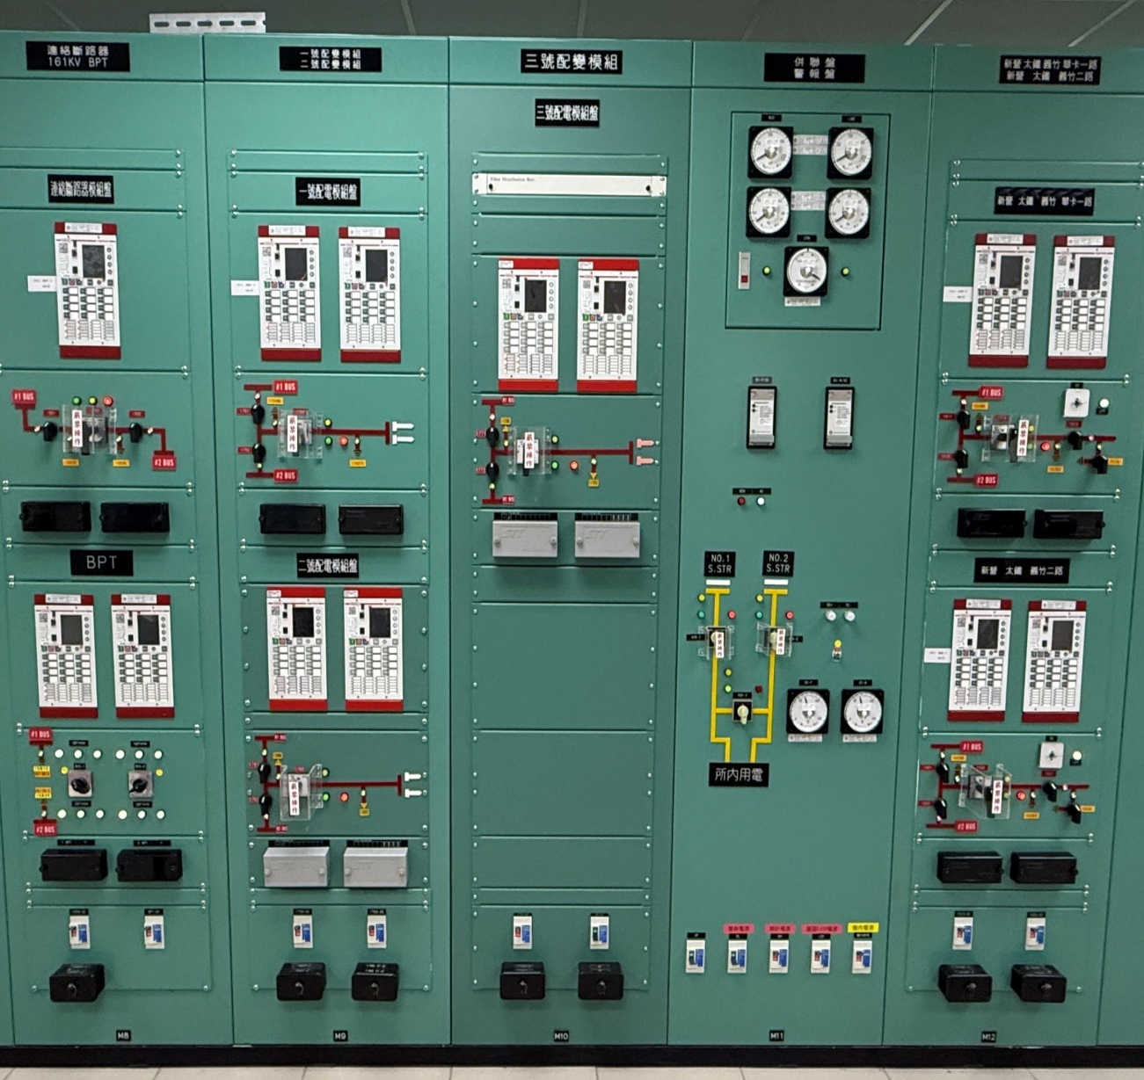
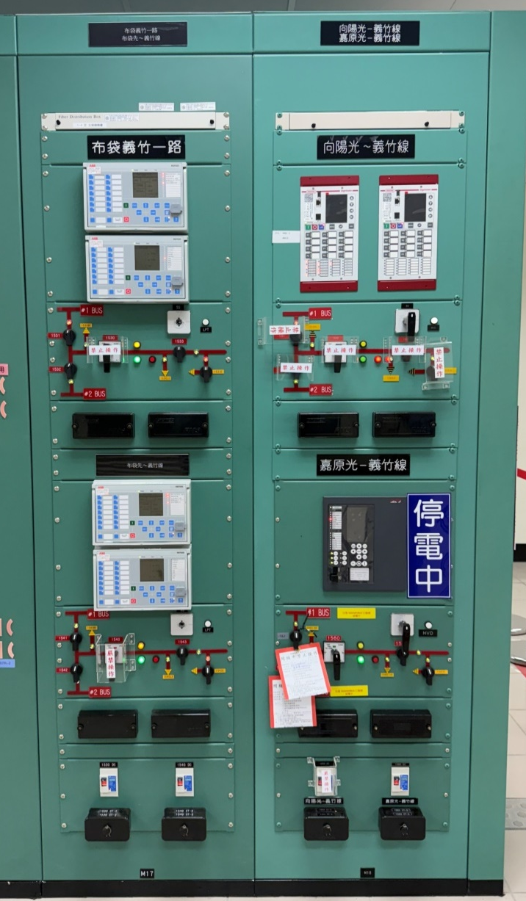
IEC 61850設備/廠牌眾多
變壓器
161kV斷路器
再生能源業者
ABB
INGETEAM
INGETEAM
ABB
ZIV
智慧電子設備 (IED)
勞資一心 未來嶄新

Slide 9


貳、RTU與IEC61850比較-費用
IEC 61850
RTU
每所約為2500萬(供電系統358所)
不須費用(續用)
建置費用
1.每套需HMI-SCADA*2(約120-200萬)
2.GateWay*2(約110-200萬)
3.IED(每顆約7-15萬)*N
4.SWITCH(每顆約7萬)*N
PS:建置費用為依據供電系統58所的平均建置費
1.
1.每套約180萬(含設定)
2.每所約1300萬
2.
擴充費用
擴充1套DTR約500萬元(5倍)
擴充1線路檔位約180萬元(3.6倍)
擴充1套DTR約100萬元
擴充1線路檔位約50萬元
1.廠牌眾多
2.特定廠商需3週前聯繫
3.每次到場費用需13~29萬元不等
4.增加通訊PORT費用開價高達180萬元
3.
維護費用
(平時)
入門快，同仁可自行維護
4.
定期汰換
電腦有一定壽命需定期更換
非特殊狀況不需更換
勞資一心 未來嶄新
9

Slide 10

貳、RTU與IEC61850比較-維護
IEC 61850
RTU
穩定性
設備多、故障率高、異狀排除時間長
故障率低
1.
1.IED及GateWay韌體更新多，每次更新後
點位及電驛特性均需重新測試停電時間長
2.影響大用戶用電與再生能源業者發電
停電改善
不曾發生
2.
資安風險
1.HMI-SCADA及Gateway均有作業系統
2.具大量網通設備
1.無作業系統
2. 廠商自訂協定
3.
汰換困境
許多再生能源輸電線路檔位或50+2取樣之IED為業者所有，需取得業者同意才能異動
4.
施工與設定均容易
緊急處理
1.HMI、網通設備、IED 等專才人員皆不同，
廠家無法及時處理/ 權責難以釐清
2.為避免值班同仁盲目運轉,派員至變電所值班
5.
同仁皆可故障排除
勞資一心 未來嶄新
10

Slide 11



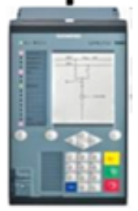
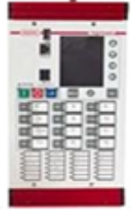

參、IEC 61850目前主要運用-GOOSE
GOOSE | 說明
定義 | 電驛與電驛之間的溝通
目的 | 解決兩饋線以上同時發生故障造成越區跳脫之問題
應用 | PMCC之間應用GOOSE信息偵測兩饋線同時故障 加速饋線IED跳脫保護邏輯，以縮小停電範圍
監控中心
SCADA-HMI
GateWay
Station BUS
PMCC
PMCC
PMCC
GOOSE
GOOSE
GOOSE
橫向溝通
勞資一心 未來嶄新

Slide 12
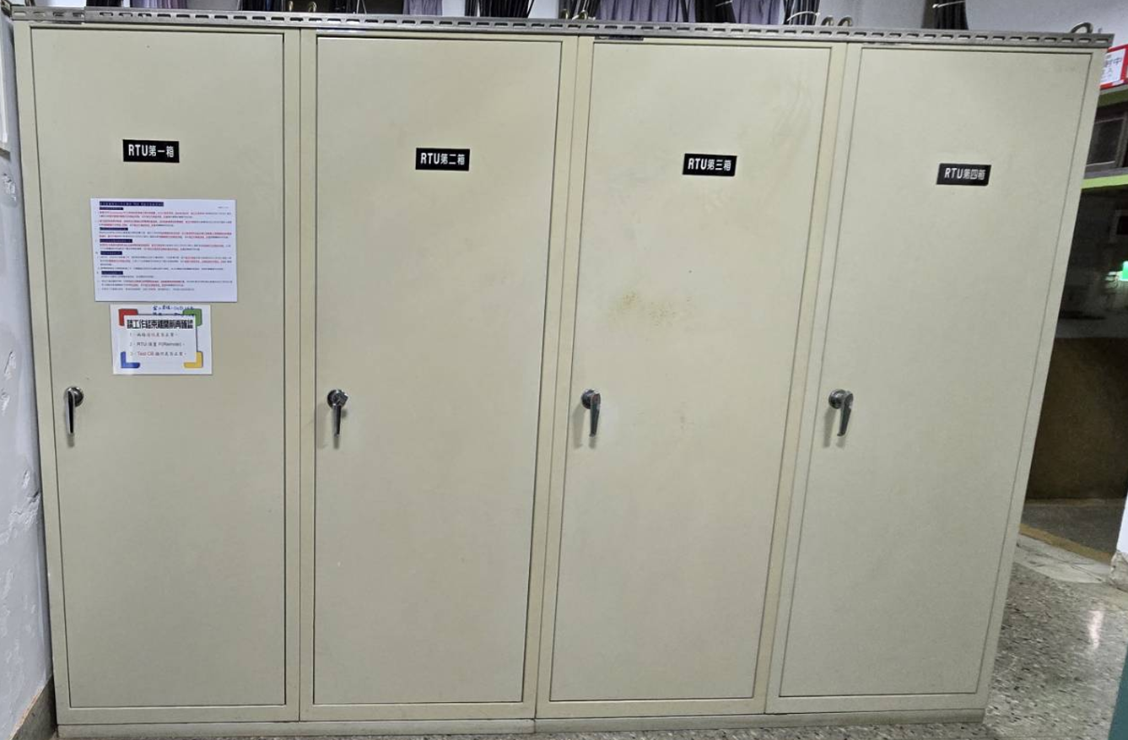
肆、建議方案
變電所
延用RTU架構
勞資一心 未來嶄新

Slide 13



勞資攜手 共度難關
建置成本
維護成本
擴充費用
約89.5億＋9億/年
龐大金流 難以估計
？億 難以估計
1.已使用約21.75億
(已建置87所)
2.可減少67.75億
(尚有271所未建置)
3.未來每年可減少9億
元汰換費用
(目前358所)
(電腦與網通設備壽命約10年)
1.資料庫每次異動約
需30萬元
2.配合主站增設甚至
達180萬元
3.原本皆由同仁自行
維護
1.變壓器擴充每台
500萬元(僅增加IED3台)
2.線路擴充每檔位
180萬元(僅增加IED2台)
3.電抗器擴充每台
210萬元(僅增加IED2台)
(以上僅建置IEC61850的部分)
取決於SCADA及GateWay設備廠商
勞資一心 未來嶄新

Slide 14

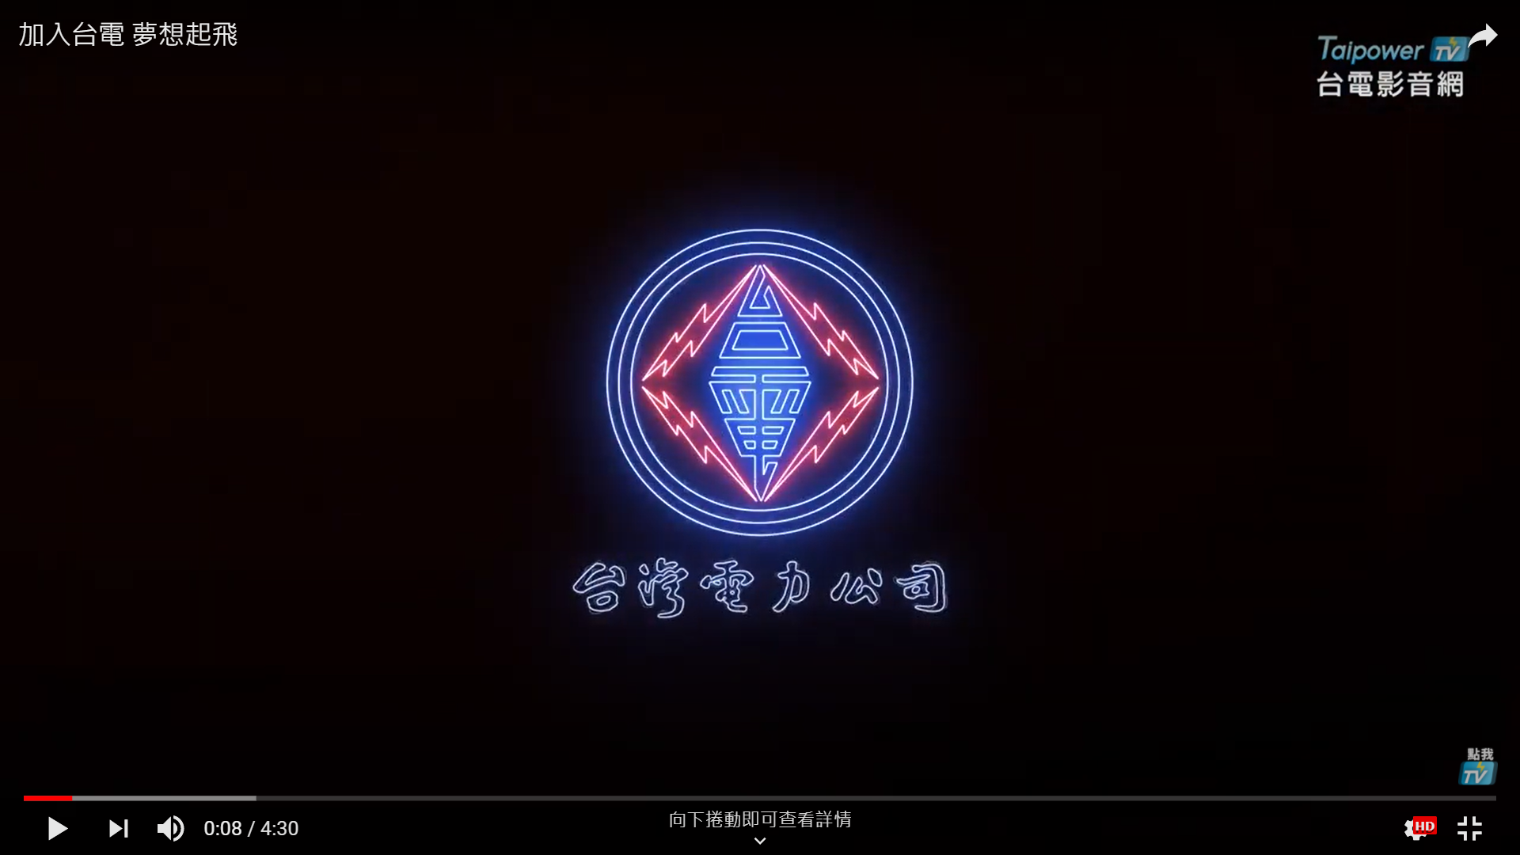
報告完畢
敬請指教
勞資一心•未來嶄新

Slide 15
現有變電所數量計：
 | 台北 | 新桃 | 台中 | 嘉南 | 高屏 | 花東 | 合計
IEC 61850變電所 | 14 | 19 | 15 | 16 | 15 | 8 | 87
RTU-E/S | 5 | 6 | 8 | 3 | 7 | 1 | 30
RTU-P/S | 13 | 10 | 6 | 8 | 6 | 2 | 45
RTU-D/S | 52 | 44 | 48 | 19 | 25 | 8 | 196
合計 | 84 | 79 | 77 | 46 | 53 | 19 | 358
勞資一心 未來嶄新

Slide 16
建置、擴充、維護費用：
建置費用 | ．IEC 61850變電所目建已建置87所【平均1所約2500萬，已花費約21.75億】。 ．RTU所數目前約為271所【目前1所2500萬約需67.75億之費用】。 ．若全數汰換成IEC 61850 ；10年汰換一次，每年需汰換36所，每年需額外再 支出約9億汰換費用。
擴充費用 | ．IEC 61850擴充1套DTR約500萬元；RTU擴充約100萬元。價差 (5倍) ．IEC 61850擴充1線路檔位約180萬元；RTU擴充約50萬元。價差(3.6倍)
維護費用 | ．資料庫每次異動約需30萬元；RTU增加點位同仁自行維護。 ．IEC 61850需增加主站需求，廠家報價高達180萬元。 ．IEC 61850變電所均為近期建置一旦過保，其維護費用必將急遽增加。
勞資一心 未來嶄新

